Slide 1
Пароніми
або
історія про те, як одна літера змінює слово
Візуалізовані матеріали для КРЗ за програмою Рібцун Ю. В.
з корекційно-розвиткової роботи «Корекція розвитку»
для спеціальних загальноосвітніх навчальних закладів
для дітей із тяжкими порушеннями мовлення

Slide 2
Цілі:
навчитися помічати семантичну та звукову відмінність слів-паронімів;
формування гностичного та смислового структурного рівня мовлення;
розвиток номінативної та пізнавальної функції мовлення;
розвиток поточного та кінцевого зорового, слухового контролю;
розширення словникового запасу.
Пароніми – це слова, що схожі за звучанням (або написанням), але різні за значенням, хоча часто мають спільний корінь чи схожу будову.
Презентацію створено за “Великим шкільним словником української мови” Т. К. Співак.

Slide 3
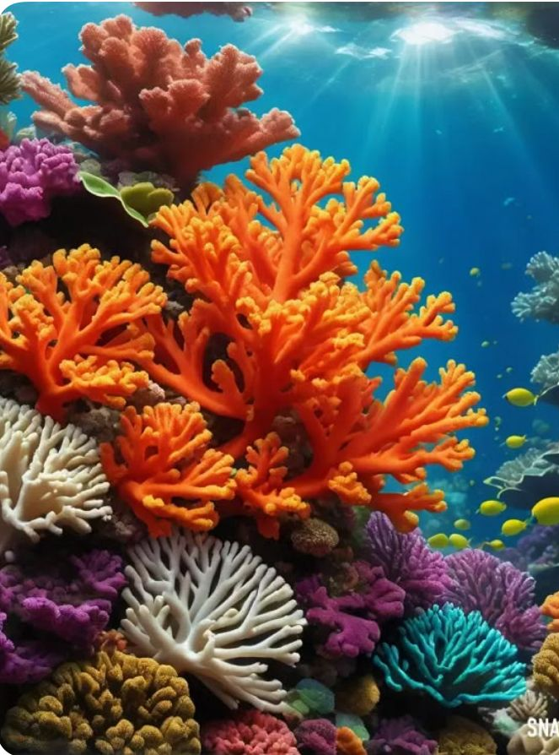
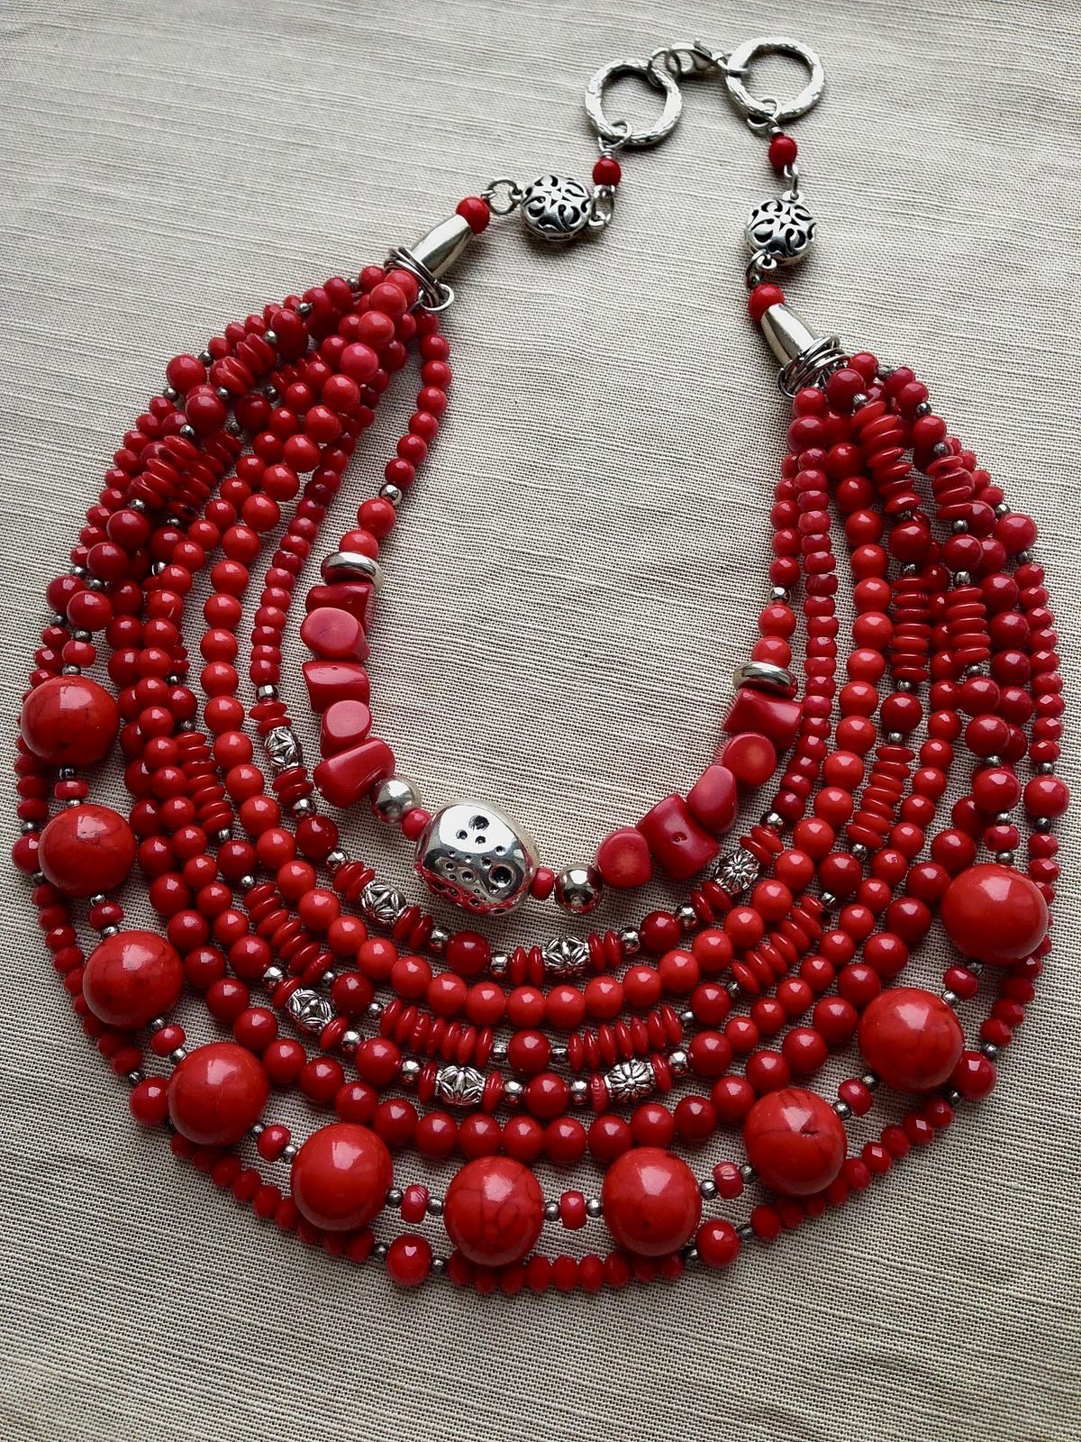
КОРАЛИ
КОРАЛІ
Морські тварини, рід поліпів, що живуть колоніями на морських та океанських скелях.
Намисто (намистини) з коралів. // Взагалі намисто.

Slide 4
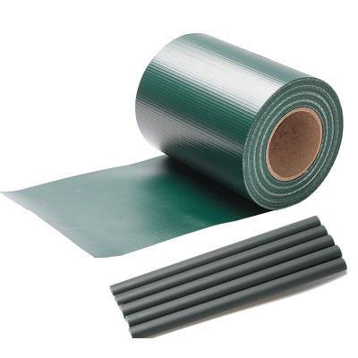
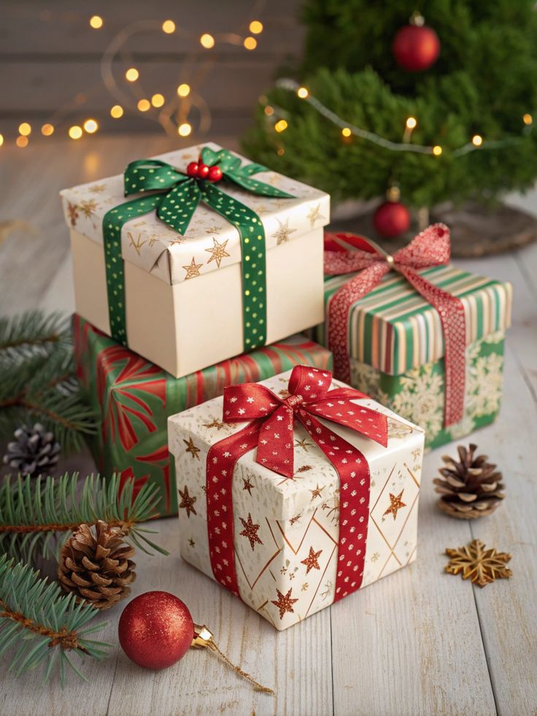
БРЕЗЕНТ
ПРЕЗЕНТ
Груба лляна водонепроникна тканина.
Подарунок.

Slide 5
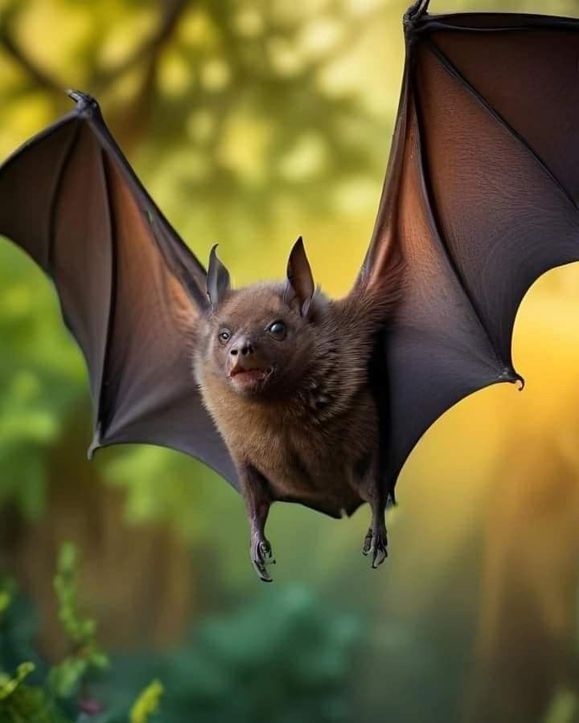
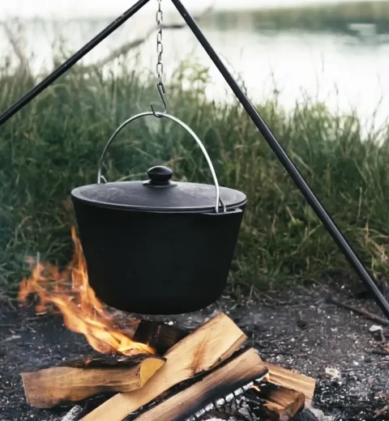
КАЖАН
КАЗАН
Металева, переважно округлої форми посудина (звичайно з відкритою верхньою частиною) для варіння їжі, кип'ятіння води тощо; котел, чавун, баняк.
Нічний ссавець із широкими крилами, утвореними перетинками між довгими пальцями ніг; нетопир, летюча миша.

Slide 6
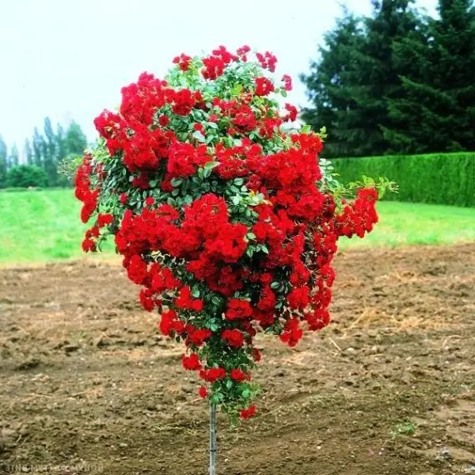
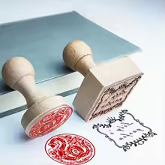
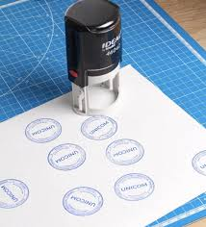
ШТАМБ
ШТАМП
Частина стовбура дерева або куща від кореня до крони.
Вид печатки.

Slide 7
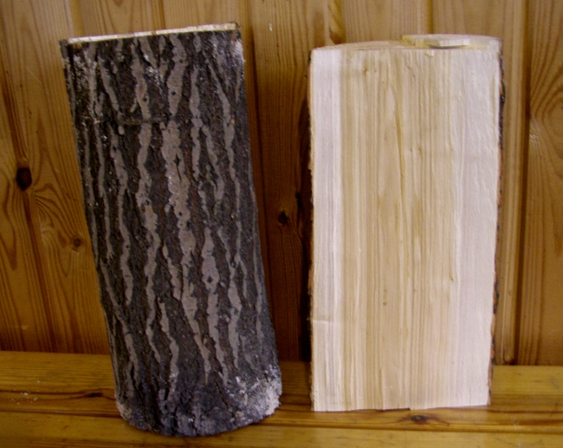
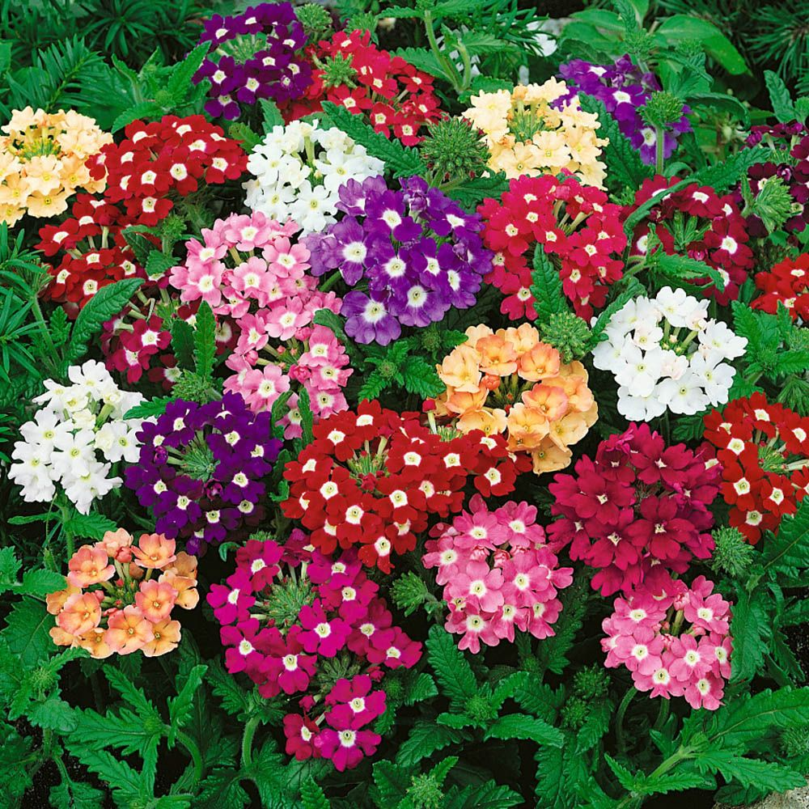
ВЕРБИНА
ВЕРБЕНА
Трав’ниста або чагарникова рослина з рясними квітками різних кольорів,
зібраними в суцвіття.
Вербове дерево.

Slide 8
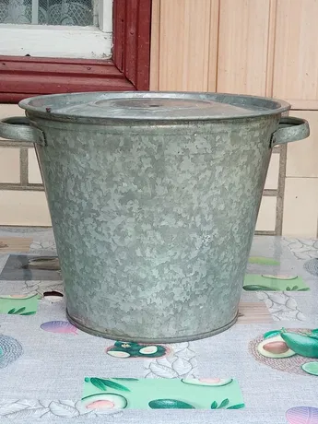
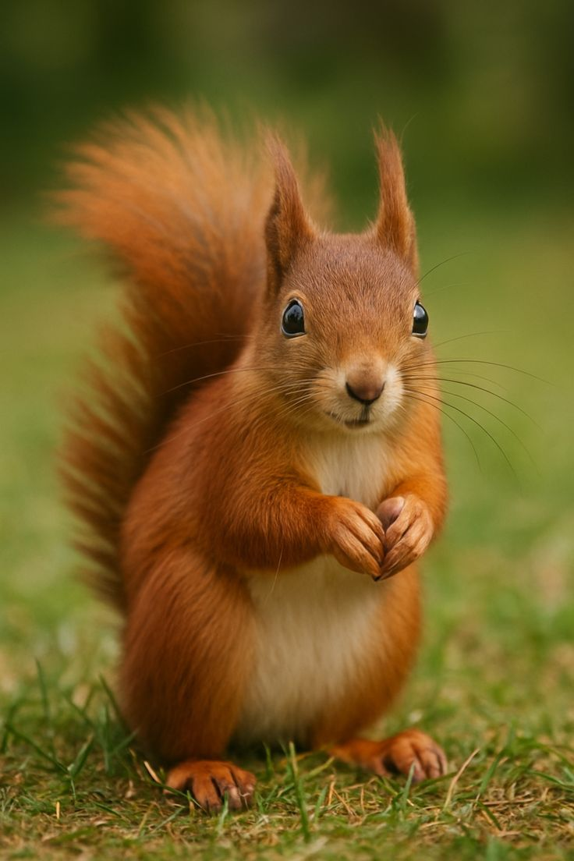
ВИВАРКА
ВИВІРКА
Те саме, що й білка.
Посуд, у якому виварюють білизну.

Slide 9
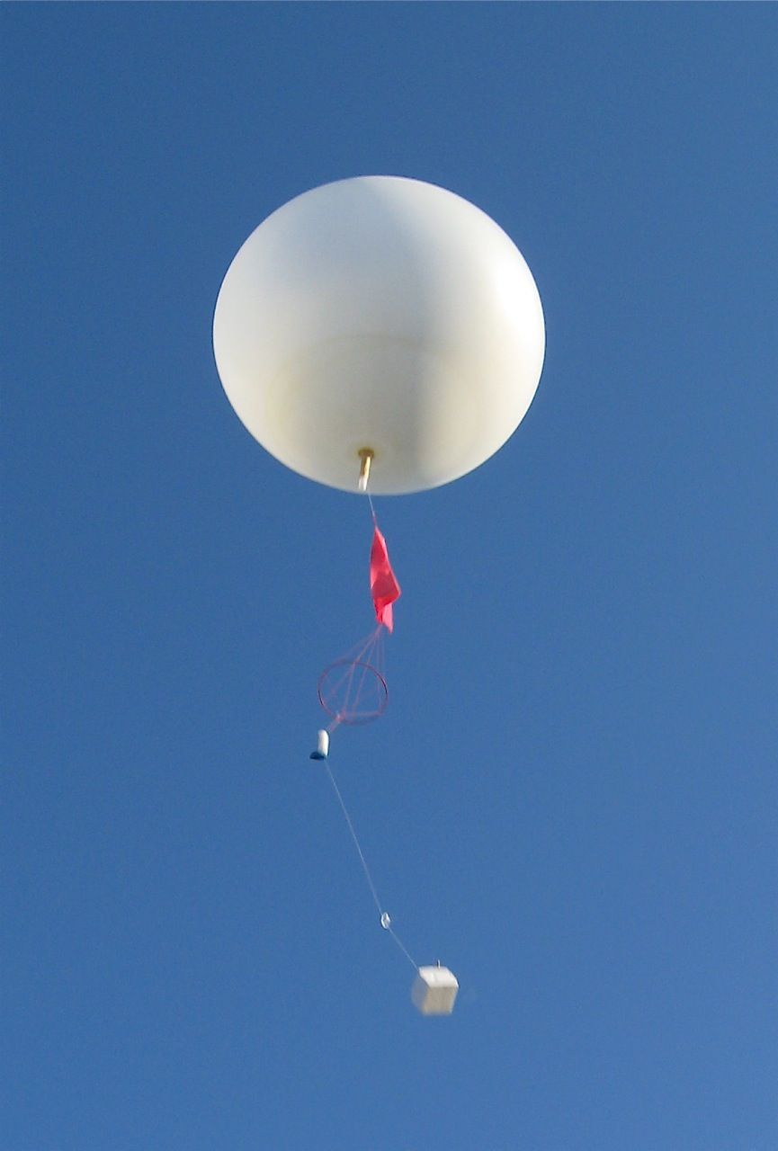
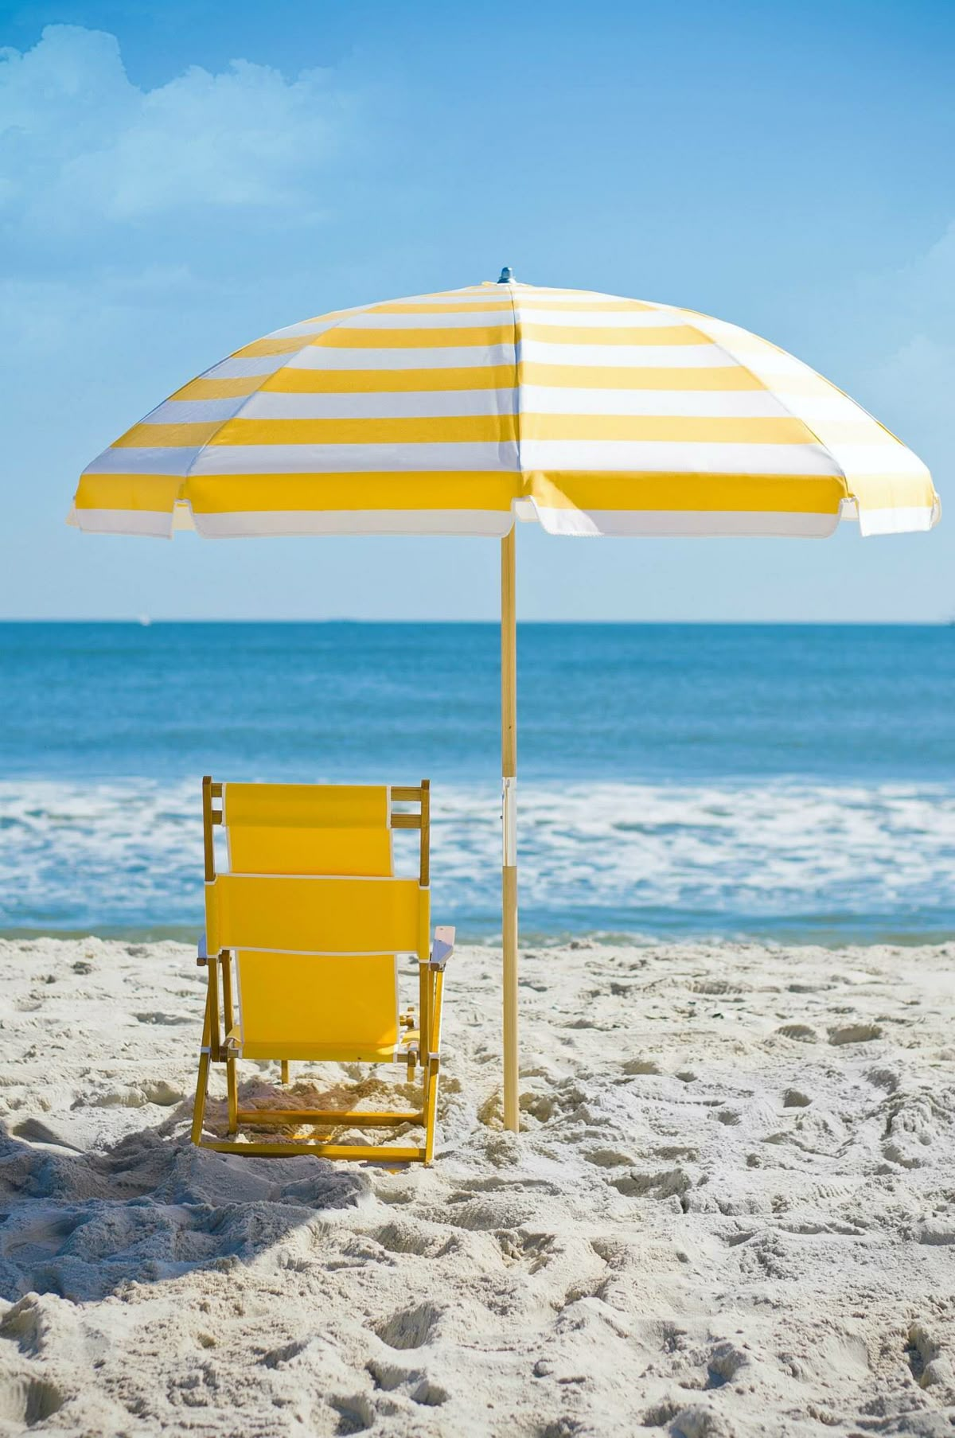
ЗОНД
ЗОНТ
Повітряна куля із самописними приладами, яку запускають для спостереження за метеорологічними явищами.
Спеціальний пристрій або навіс над чим-небудь.

Slide 10
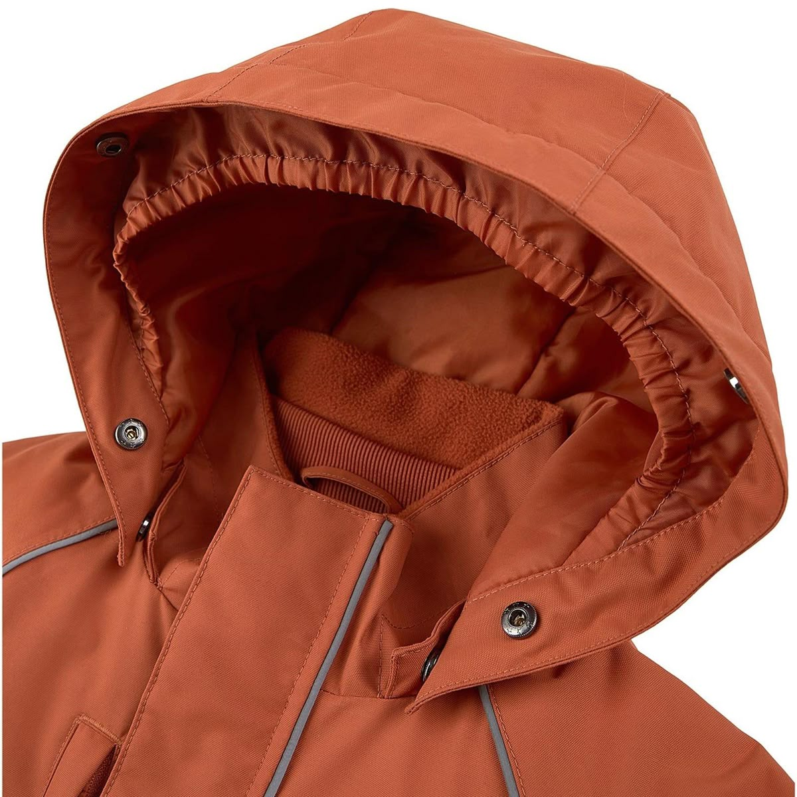
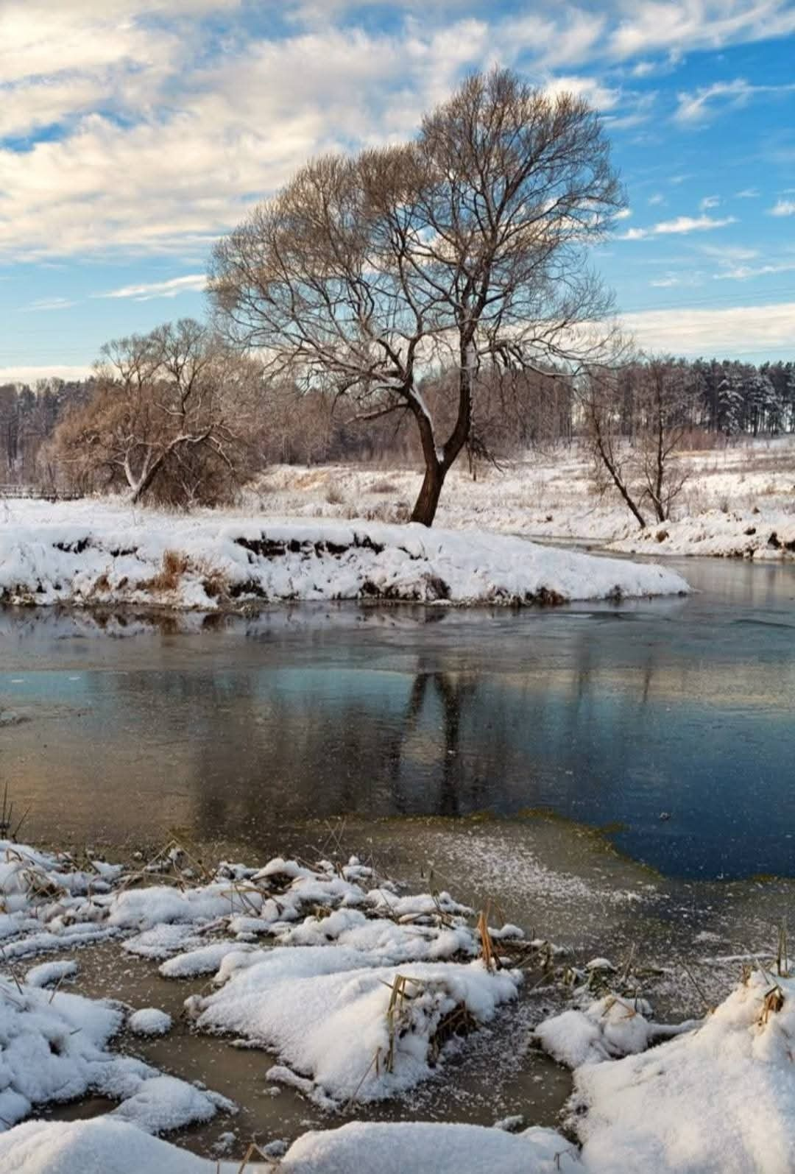
ВІДЛОГА
ВІДЛИГА
Частина верхнього одягу для захисту голови в негоду: коли немає потреби, її відкидають за спину; каптур.
Значне потепління взимку або ранньою весною, що викликає часткове розтавання снігу, льоду.

Slide 11
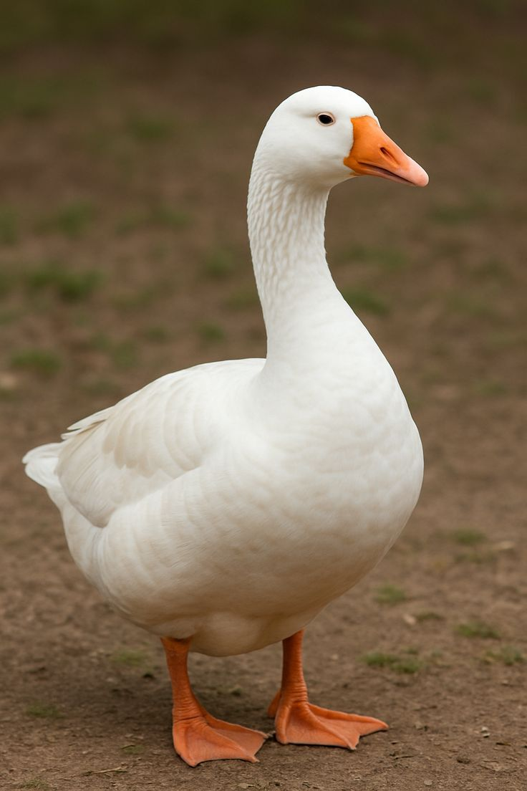
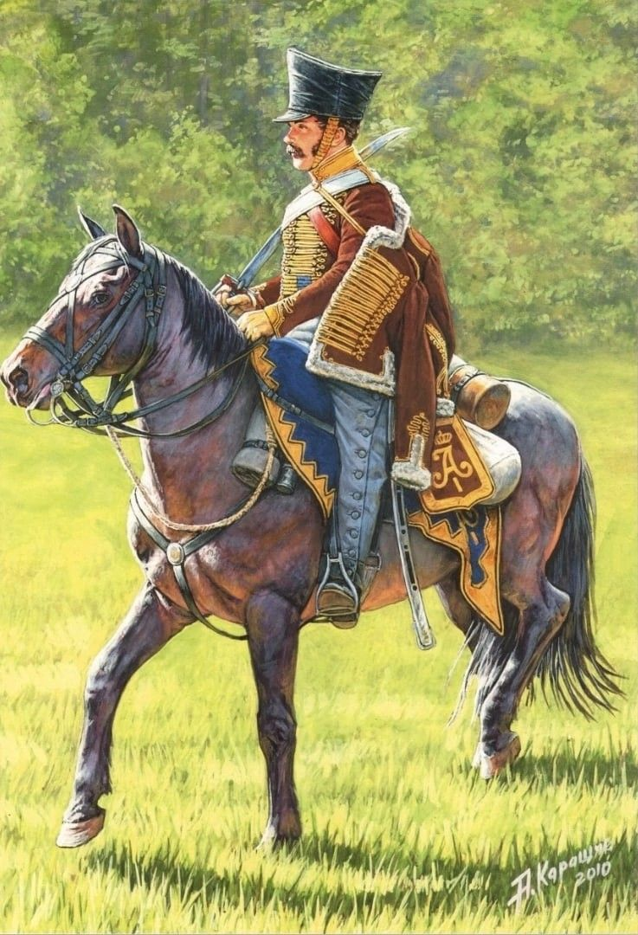
ГУСАК
ГУСАР
Військовий з частин легкої кінноти, що носив форму на угорський зразок.
Самець гуски.

Slide 12
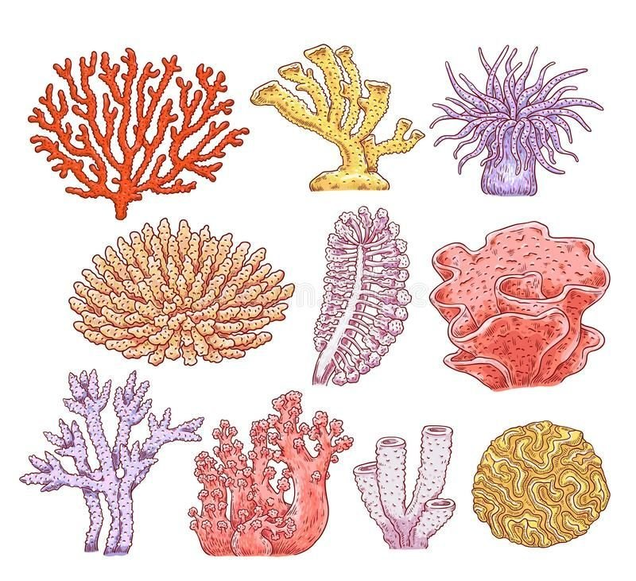
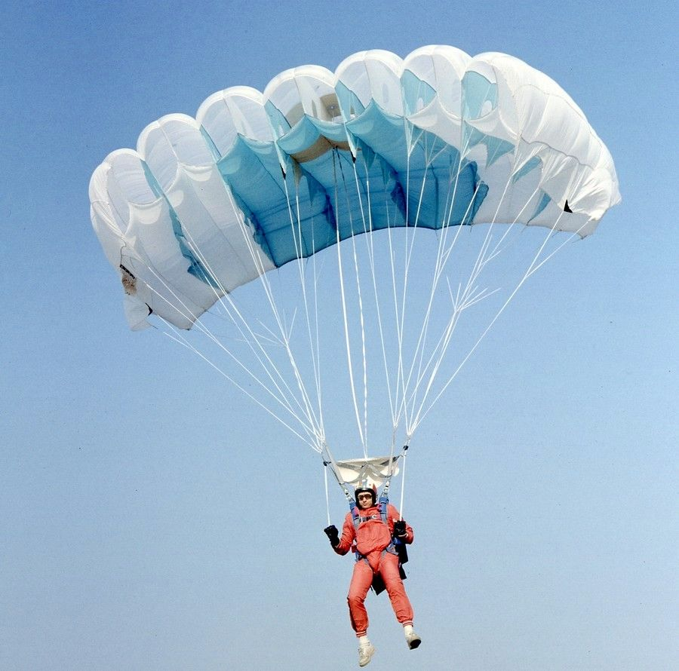
ПОЛІП
ПОЛІТ
Кишковопорожнинна тварина, що на одному кінці має присоски, якими прикріплюється до нерухомого предмета, а на протилежному - рот.
Рух, переміщення кого-, чого-небудь у повітрі.

Slide 13
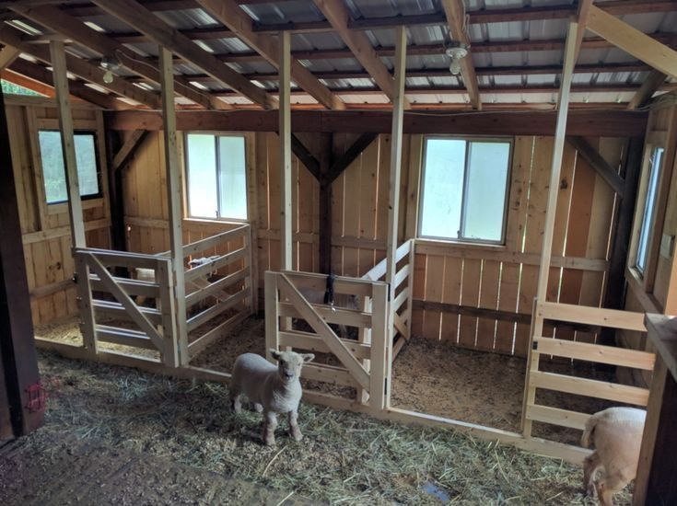
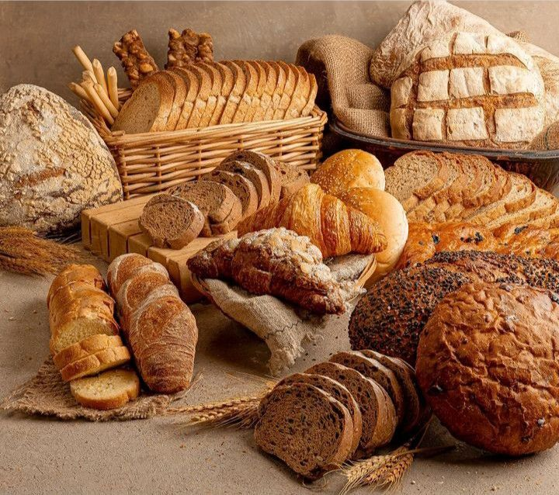
ХЛІВ
ХЛІБ
Будівля для свійської худоби та птиці; стайня, хижа.
Харчовий продукт, що випікається з борошна.

Slide 14
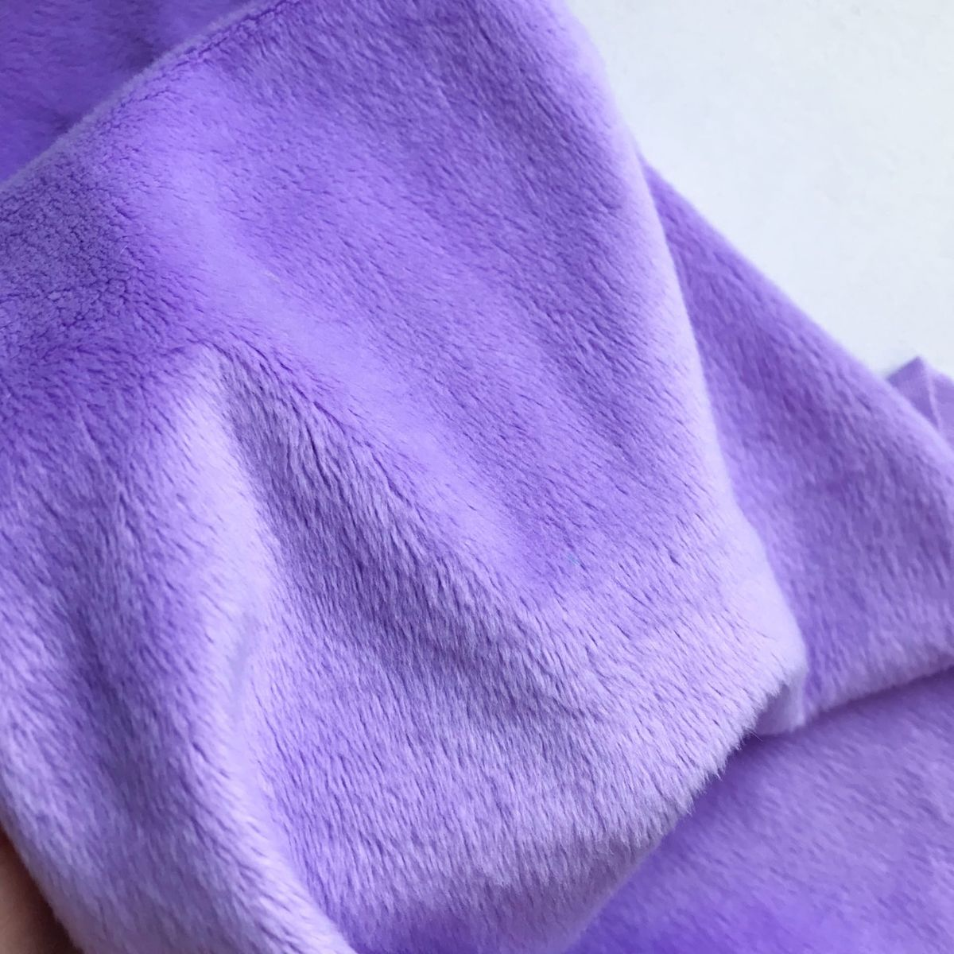
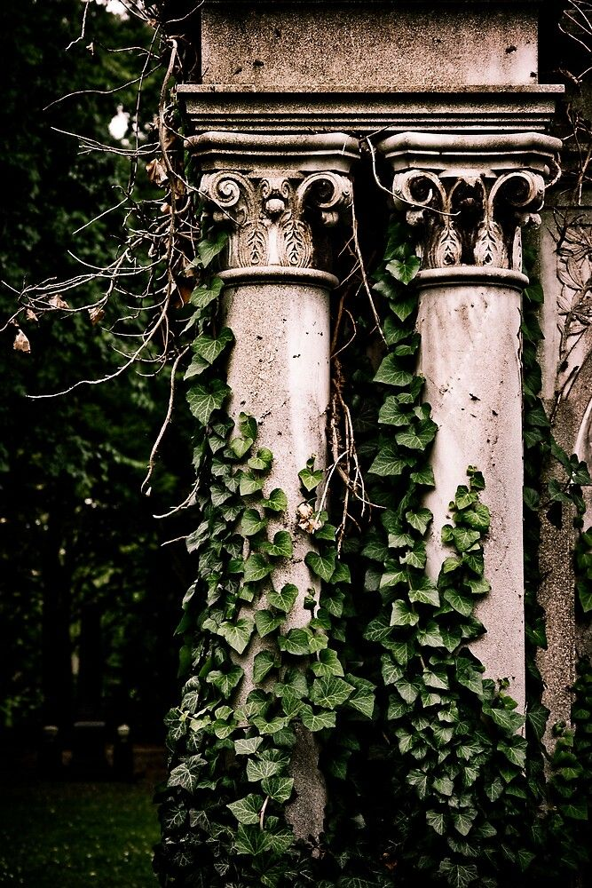
ПЛЮШ
ПЛЮЩ
Схожа на оксамит тканина з м'яким довгим негустим ворсом на лицьовому боці.
Повзуча рослина, що чіпляється за опору, по якій в'ється.

Slide 15
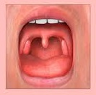
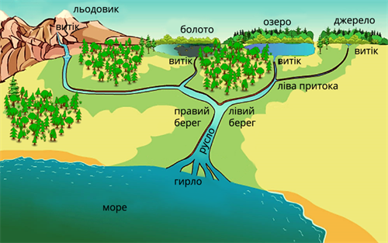
ГОРЛО
ГИРЛО
Передня частина шиї, у середині якої знаходиться початок
стравоходу й дихальних шляхів, горлянка.
Місце, де річка впадає в океан, море, озеро або в іншу річку.

Slide 16
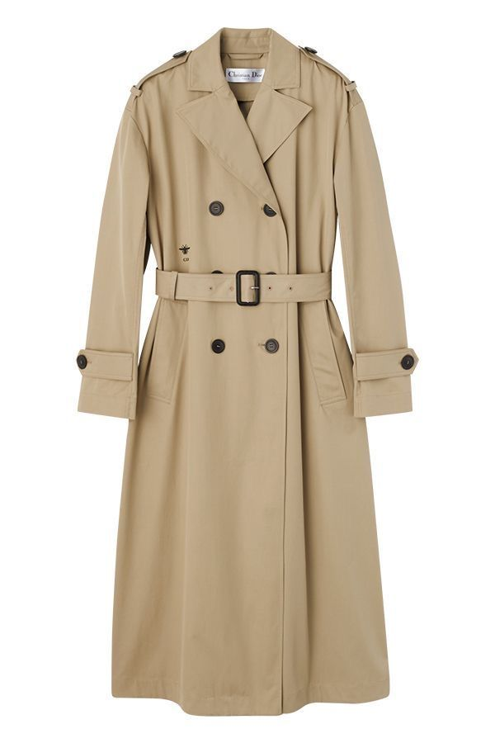
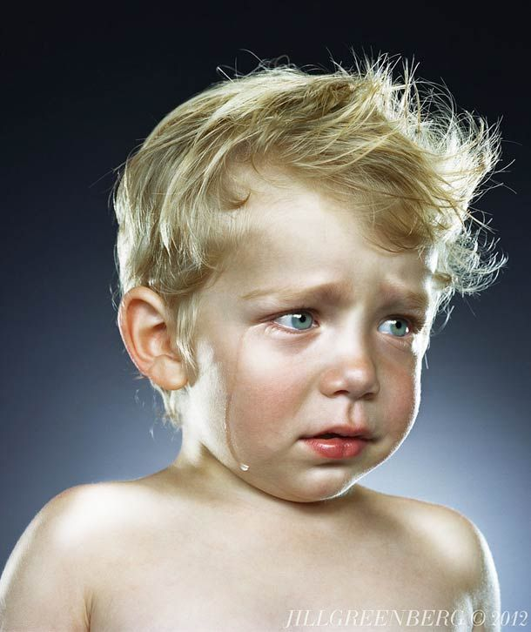
ПЛАЩ
ПЛАЧ
Верхній широкий безрукавний одяг, який носять наопашки. Легке пальто з водонепроникної тканини.
Дія за значенням плакати і звуки, утворювані цією дією; ридання.

Slide 17
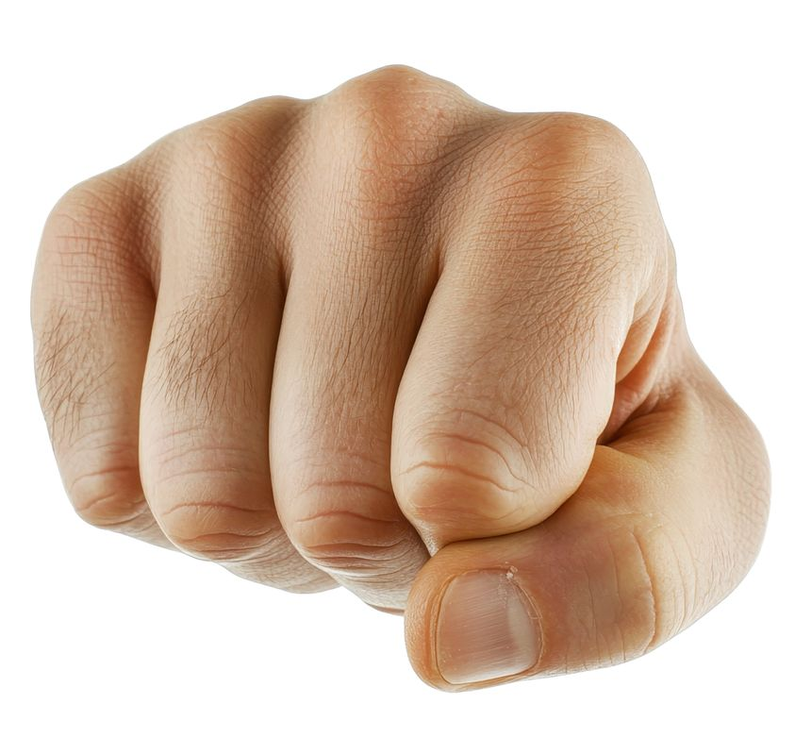
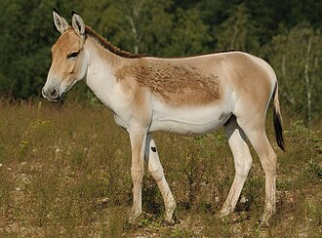
КУЛАК
КУЛАН
Кисть руки із зігнутими та притиснутими до долоні пальцями.
Дикий азійський осел.

Slide 18

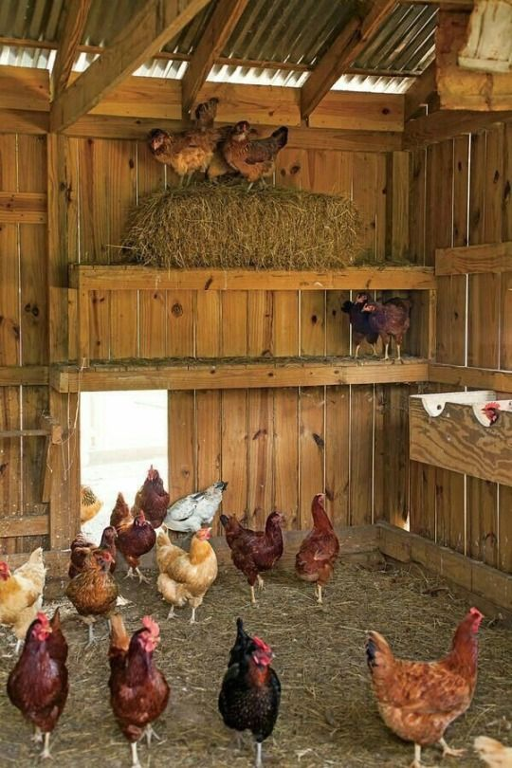
КУТНИК
КУРНИК
Інструмент для вимірювання
та розмічення кутів.
Приміщення для курей.

Slide 19
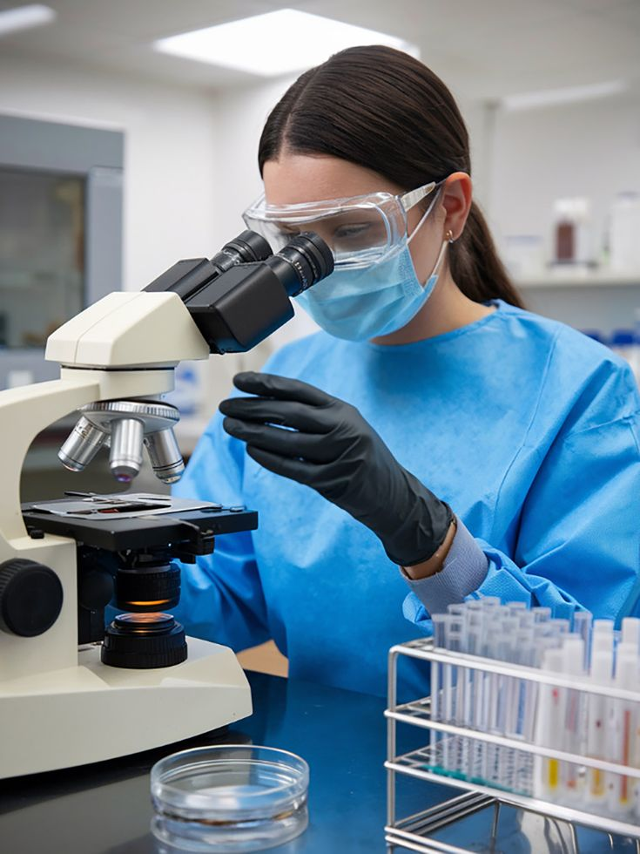

ЛАБОРАНТ
ЛАБІРИНТ
Науково-допоміжний працівник лабораторії, наукового закладу. Помічник професора, викладача під час лабораторних занять.
Дуже складне, заплутане розташування приміщень, переходів, доріг, алей у парку тощо.

Slide 20
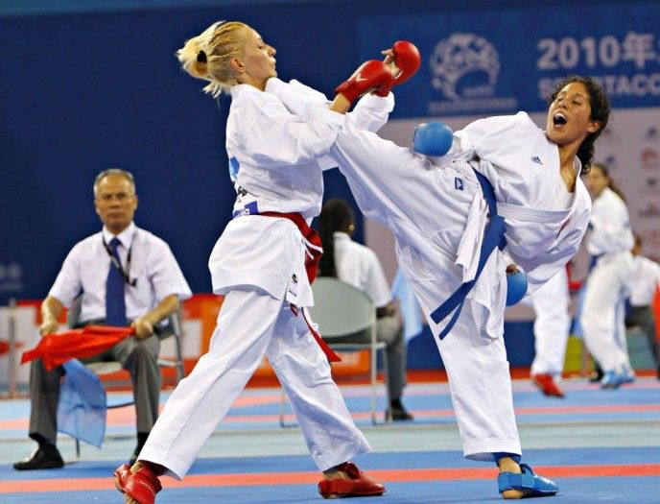
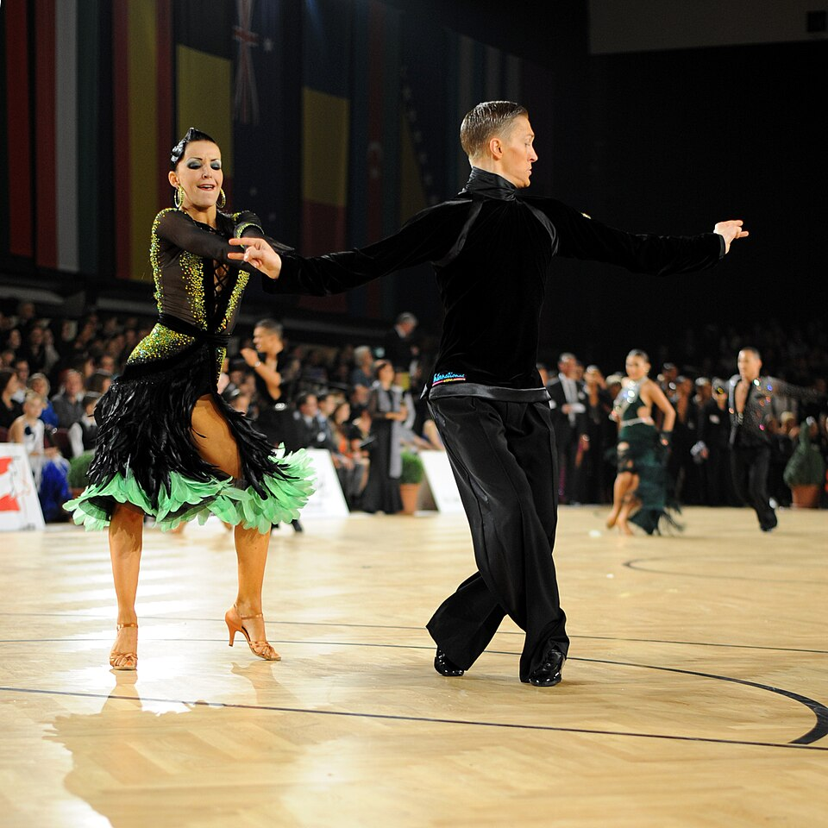
САМБО
САМБА
Вид, система боротьби, що включає больові прийоми й дає змогу чинити опір сильнішому або озброєному супротивникові.
Бразильський швидкий парний танець.

Slide 21
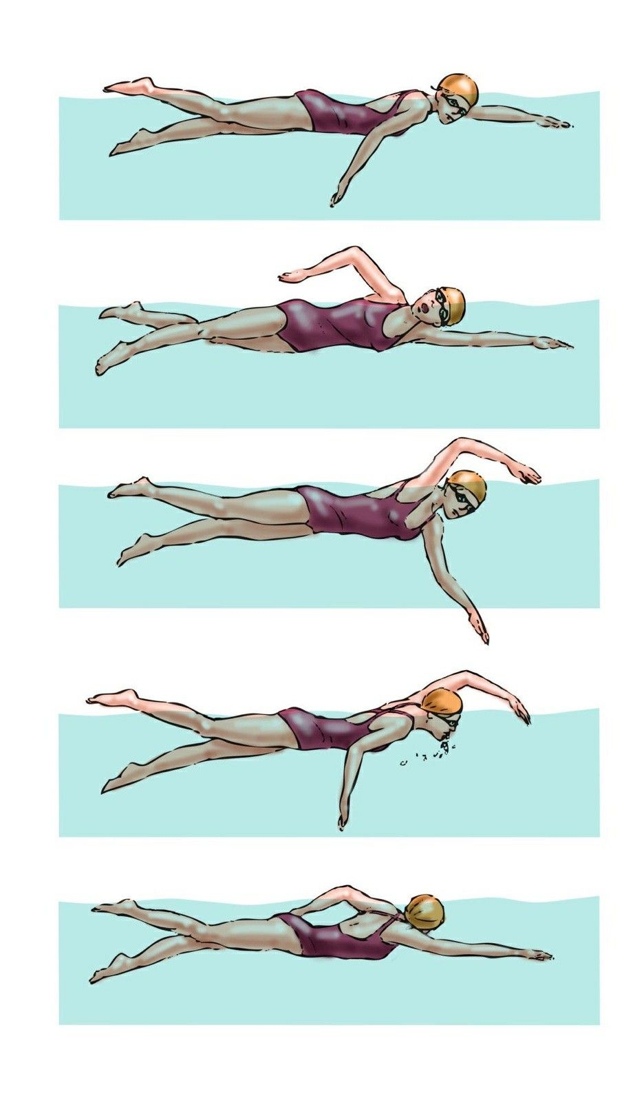
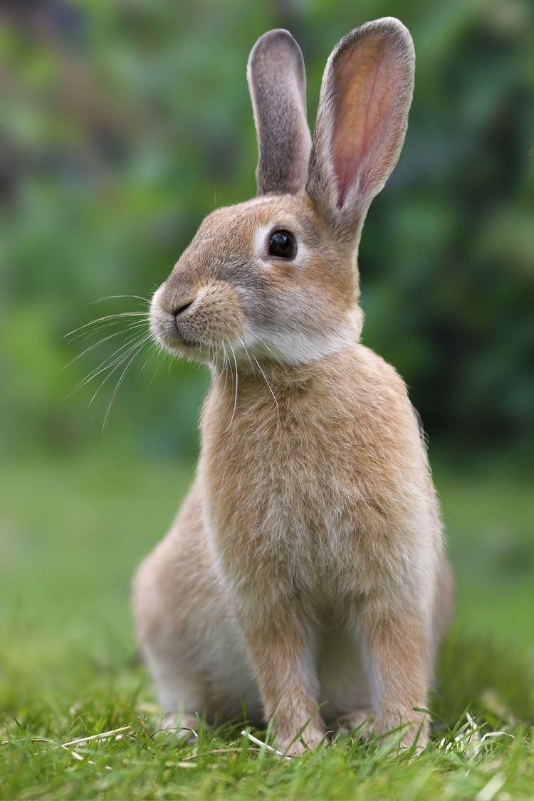
КРІЛЬ
КРОЛЬ
Найшвидший спосіб плавання, під час якого плавець по черзі викидає над водою то одну, то другу руку вперед за голову.
Невилика тварина - гризун родини заячих, розводиться на м'ясо та для хутра.

Slide 22
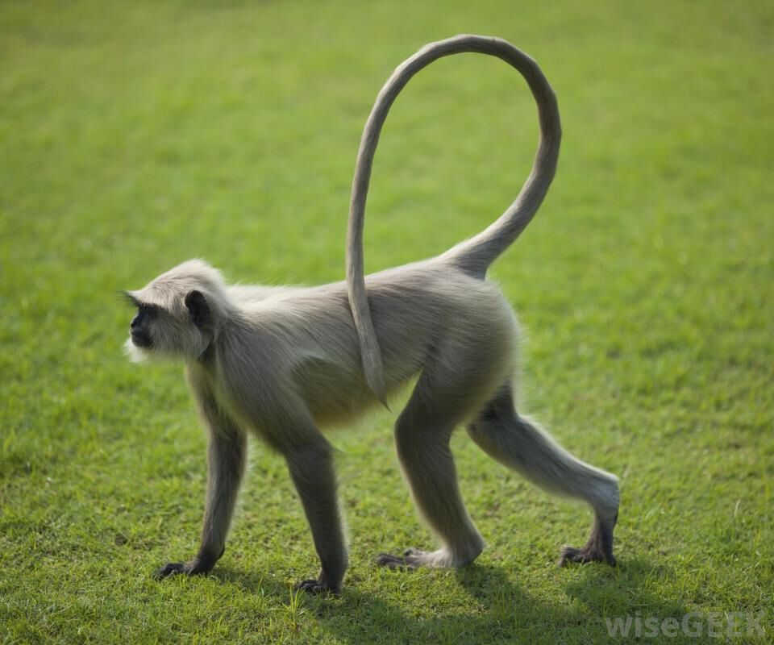

МАВПА
МАВКА
Високоорганізована тварина-ссавець із ряду приматів, що за будовою тіла стоїть найближче до людини.
Казкова лісова істота в образі гарної голої дівчини з довгим розпущеним волоссям; лісова німфа. Русалка; водяна німфа.

Slide 23
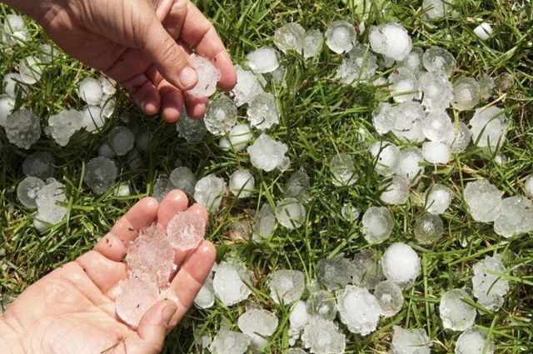
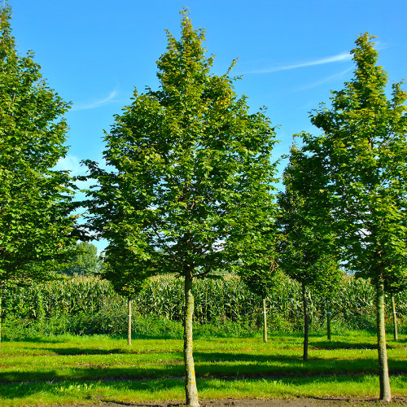
ГРАД
ГРАБ
Атмосферні опади у вигляді частинок льоду різного розміру, переважно округлої форми.
Листяне дерево або кущ родини березових з гладенькою сірою корою.

Slide 24
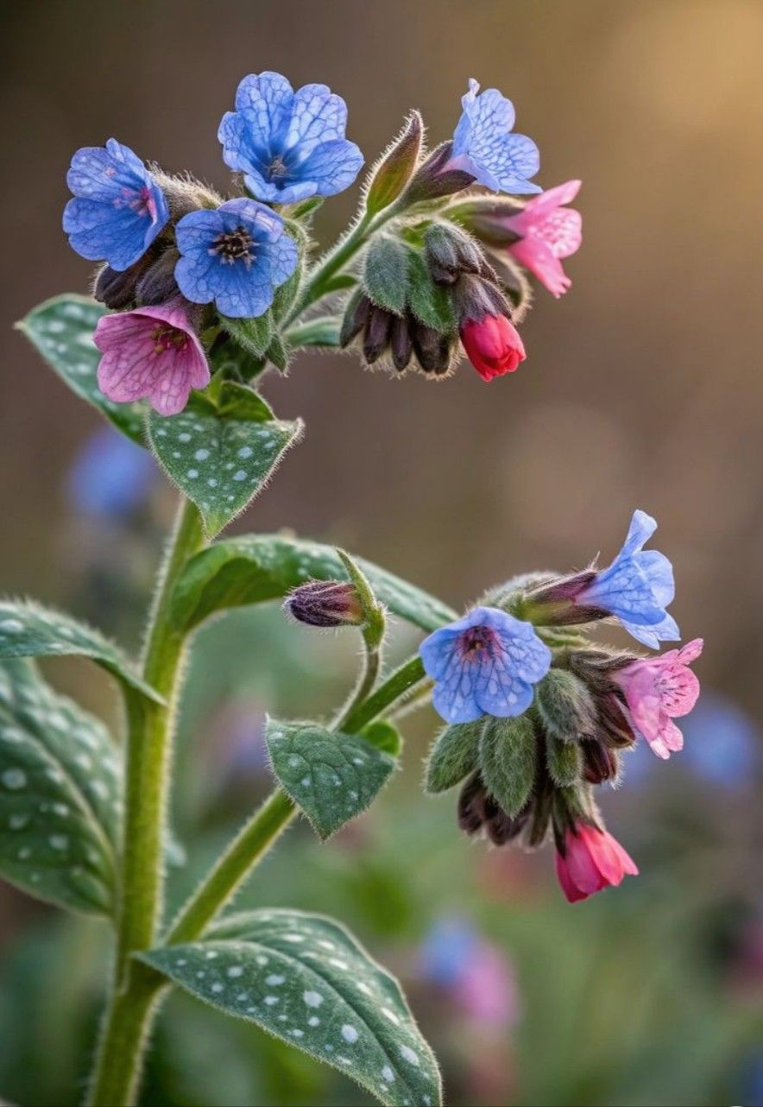
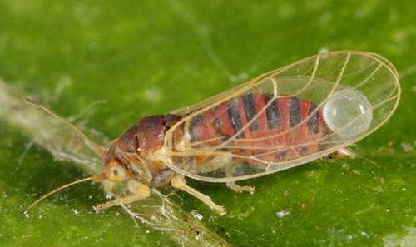
МЕДУНИЦЯ
МЕДЯНИЦЯ
Трав'яниста рослина родини шорстколистих із дрібними запашними квітками рожевого, фіолетового або синього кольору.
Шкідлива комаха, що висмоктує сік переважно з плодових дерев, пошкоджуючи їх.

Slide 25
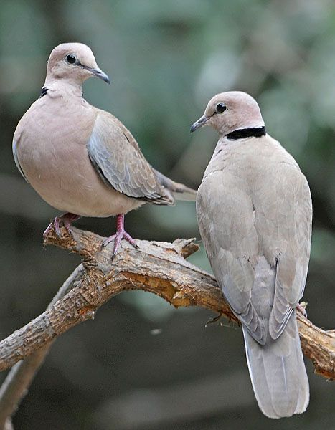
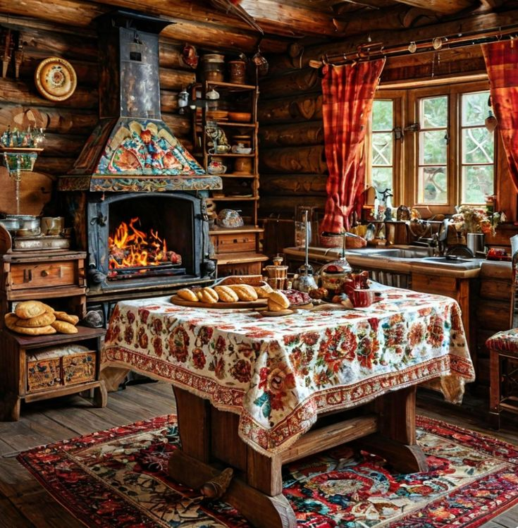
ГОРЛИЦЯ
ГОРНИЦЯ
Лісовий птах, менший від голуба; дикий голуб.
Гарно прибрана кімната.

Slide 26
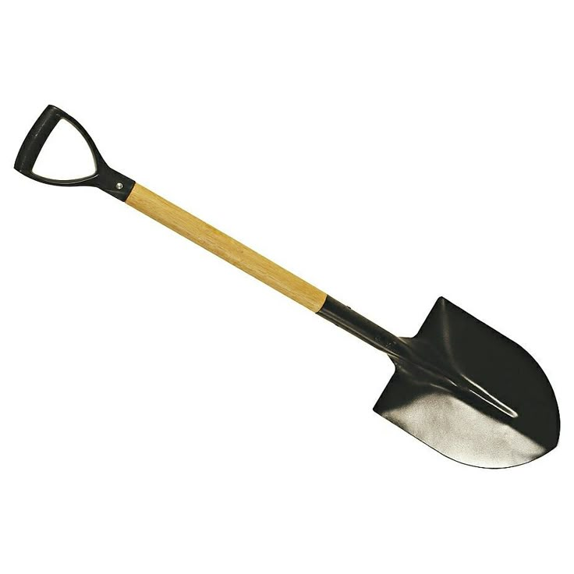
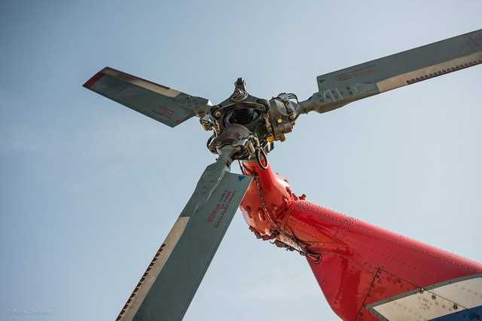
ЛОПАТА
ЛОПАТЬ
Знаряддя з довгим держаком і широким плоским кінцем,
яке застосовують для згрібання, перекидання або насипання чого-небудь.
Робоча, плоскої форми частина гребних і повітряних гвинтів, а також коліс, весел і т. ін.

Slide 27
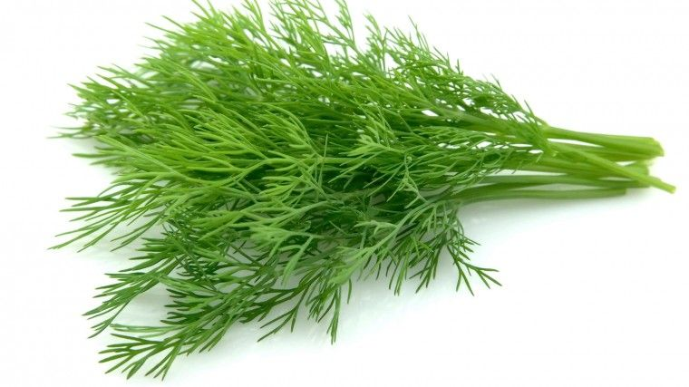
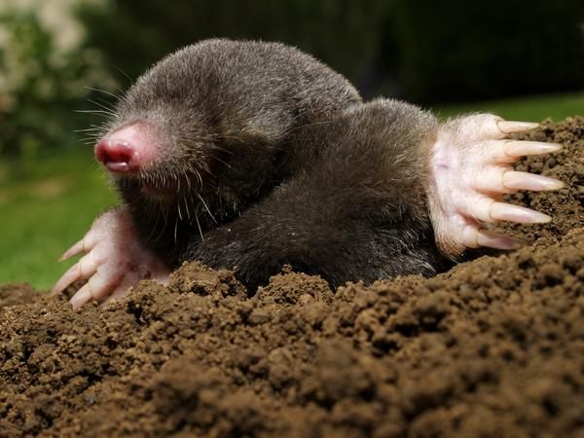
КРІП
КРІТ
Невеликий комахоїдний ссавець, що живе під землею; цінний
своїм хутром.
Однорічна городня рослина родини зонтичних, яку використовують як ароматичну приправу для страв, а також для соління огірків і помідорів.

Slide 28
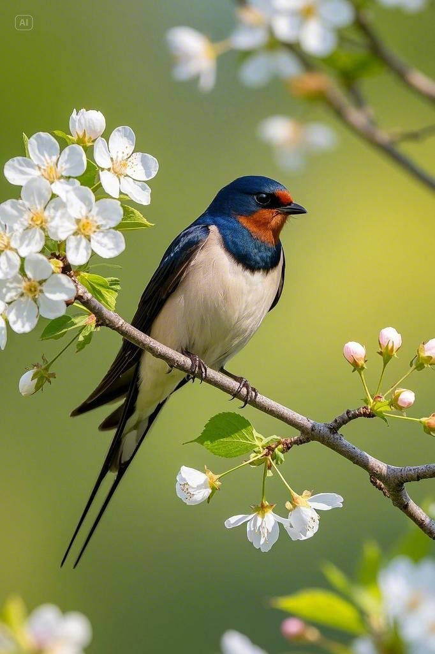

ЛАСТІВКА
ЛИСТІВКА
Птах роду горобцеподібних з вузькими гострими крилами, стрімкий у польоті.
Поштова картка, іноді з малюнком з одного боку, для відкритого листа.

Slide 29
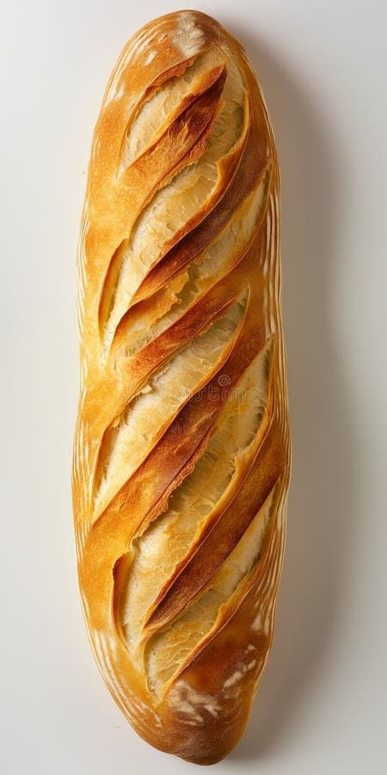


БАТОН
БЕТОН
Будівельний матеріал, виготовлений із суміші твердих матеріалів (гравію, піску, щебеню, глини і т. ін.) і цементу або іншої в'яжучої речовини.
Білий хліб довгастої форми.

Slide 30


ГОРІХ
ГОРОХ
Плодове дерево родини горіхових, найпоширенішим видом якого с волоський горіх; тверда красива деревина з нього; плід цього дерева або ліщини з їстівним ядром і досить міцною шкаралупою; деякі інші плоди з твердою шкаралупою.
Польова й городня трав'яниста рослина родини бобових з круглим насінням (горошинами); насіння цієї рослини, що використовується для харчування.

Slide 31


ДИМ
ДІМ
Будівля, призначена для житла або для розміщення різних установ; будинок; приміщення, у якому живуть люди; житло. // Про сім'ю або людей, що живуть в одному приміщенні, родина.
Суміш дрібних твердих частинок (сажі, попелу й т. ін.) і газоподібних продуктів, які виділяються в повітря при згорянні чого-небудь.

Slide 32


БАРХАН
БАРХАТ
Розкішна, щільна тканина з густим, коротким (1-3 мм) ворсом на лицьовому боці, що створює м'який, бархатистий ефект, виготовлена з натурального шовку, бавовни, вовни або сучасних волокон, яка використовується для елегантного одягу, штор та оббивки меблів; те саме, що оксамит.
Нанесений вітром піщаний горб в пустелі або в степу, на якому немає рослинного покриву; материкова дюна.

Slide 33


БОСОНІЖКА
БОСОНІЖКИ
Дівчина, жінка, що ходить боса, босоніж.
Вид літнього відкритого взуття.

Slide 34


BEPCTÁK
BEPCTAT
Спеціальний стіл з пристроями для кріплення оброблюваних ручним способом дерев'яних або металевих предметів.
Машина для обробки деталей або матеріалів.

Slide 35
Фото: https://ru.pinterest.com/pin/914862421395187/; https://ru.pinterest.com/pin/5277724559519061/; https://ru.pinterest.com/pin/54606214228505600/; https://aif.by/dontknows/mozhet_li_grad_ubit_cheloveka; https://ru.pinterest.com/pin/308074430782864985/; https://ru.pinterest.com/pin/7036943162758640/; https://ru.pinterest.com/pin/718183471814137994/; https://ru.pinterest.com/pin/538883911669479560/; https://ru.pinterest.com/pin/63191201016792902/; https://ru.pinterest.com/pin/34128909671741534/; https://ru.pinterest.com/pin/282882420338627590/; https://ru.pinterest.com/pin/5066618328077700/; https://ru.pinterest.com/pin/14707136281896569/; https://ru.pinterest.com/pin/2533343537756782/; https://medportal.ru/enc/otolaryngology/tonsil/angina-u-detey/; https://yaskravaklumba.com.ua/shop/product/grab-obyknovennyy-pestrolistyy?srsltid=AfmBOooPngnHr9ypJemcF3x0RR0Em6xmQSxvWvFEvf0FltV_Fsqrcis8; https://agrobioton.com.ua/digest/grusheva-medyanytsa-metody-borotby-ta-zahystu.htm; https://ru.wikipedia.org/wiki/%D0%A1%D0%B0%D0%BC%D0%B1%D0%B0_(%D1%82%D0%B0%D0%BD%D0%B5%D1%86); https://ru.pinterest.com/pin/2533343538160533/; https://dokuhni.ua/kazany/kazan-pohodnyy-alyuminievyy-s-duzhkoy-na-8l-tm-biol-k0800t; https://ru.pinterest.com/pin/488922103316937989/; https://ecosad.com.ua/shtambovaya-roza-red-kaskad; https://ru.pinterest.com/pin/2603712282193715/; https://ru.pinterest.com/pin/700309810848774346/; https://www.aliexpress.com/item/1005009478709621.html?src=pinterest&aff_short_key=_onZ6vYN&aff_platform=true&isdl=y&albch=shopping; https://atmwood.com.ua/2015/03/06/drevesina-ivy/; https://ru.pinterest.com/pin/74942781295409493/; https://ru.pinterest.com/pin/8866530511784726/; https://ru.pinterest.com/pin/5418462046666700/;
https://abyhom.com/search/s-%D0%92%D0%B8%D0%B2%D0%B0%D1%80%D0%BA%D0%B0; https://ru.pinterest.com/pin/483151866297906182/; https://ru.pinterest.com/pin/394698354867275775/; https://ru.pinterest.com/pin/34128909672849732/; https://ru.pinterest.com/pin/26317979067776087/; https://papik.pro/risunki/legkie/90836-korallovye-polipy-risunki-legkie-39-foto.html; https://ru.pinterest.com/pin/1196337392726581/; https://ru.pinterest.com/pin/2111131071910772/; https://ru.pinterest.com/pin/76561262411025682/; https://ru.pinterest.com/pin/81487074499291968/; https://ru.pinterest.com/pin/199847302211038341/; https://ru.pinterest.com/pin/420031102757814664/; https://www.miyklas.com.ua/p/ya-doslidzhuyu-svit/4-klas/priroda-423209/vodoimi-richki-ozera-i-bolota-ukrayini-442482/re-2193035d-11a1-4b68-bbc7-c612bfc8a841; https://greenbergportraits.com/gallery; https://ru.pinterest.com/pin/795729827947163782/; https://uk.wikipedia.org/wiki/%D0%9A%D1%83%D0%BB%D0%B0%D0%BD; https://profmark.com.ua/kutnik-metaleviy-sparta-25-50-sm.
З любов’ю до дефектології - пані Наталя.

